Slide 1
الحث الكهرومغناطيسي
الصف الثاني عشر
@n_alhumood 🌸

Slide 2
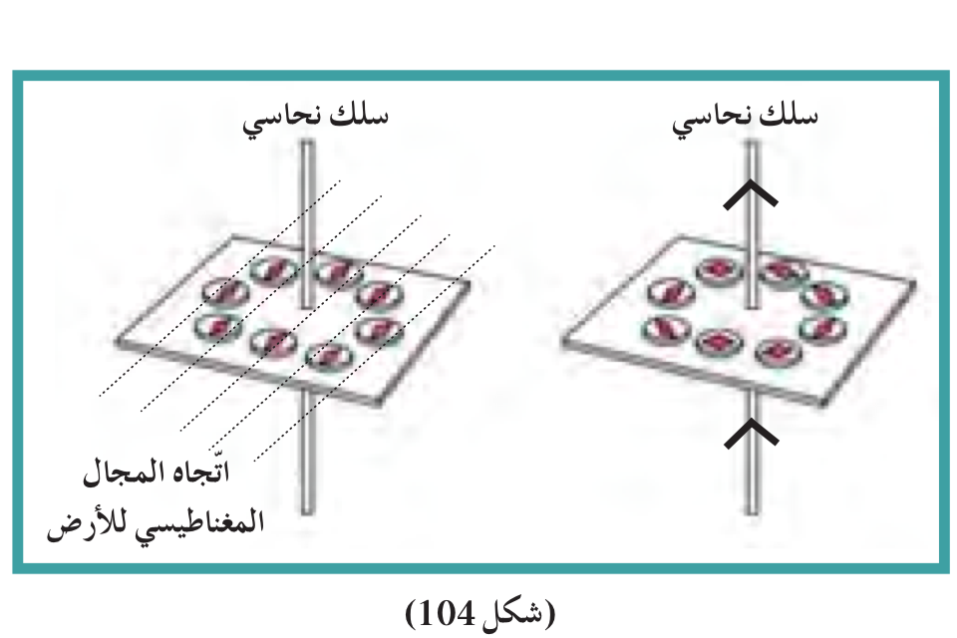
ماذا يحدث عند وضع ابرة مغناطيسية اسفل سلك يمر به تيار كهربائي؟

Slide 3
تتحرك
مجال مغناطيسي

Slide 4
التيار الحثي
قانون فارادي للحث الكهرومغناطيسي

Slide 5
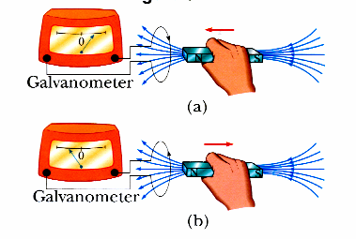
ما المقصود بالتدفق المغناطيسي ؟

Slide 6
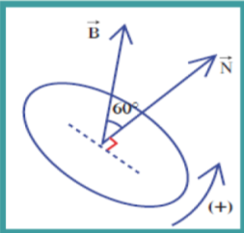

Slide 7
شدة المجال المغناطيسي
مساحة السطح
الزاوية بين متجه مساحة السطح وخطوط المجال
صفر
90

Slide 10
ينعكس اتجاه التيار الحثي المتولد

Slide 11
يقل
مخالف
يزيد
مشابه
s
s

Slide 13
طرديا
قانون فاراداي

Slide 14
تغير في التدفق المغناطيسي
زادت
ضعف

